Slide 1


Núcleo de Inteligência Regional – IPEA - MIDR
Produto 1: Proposta de Relatório Monitoramento
PNDR II
Coordenação
Bruno de Oliveira Cruz
Equipe Técnica
Juliana Aguiar de Melo
Luís Abel da Silva Filho
Luiz Carlos de Santana Ribeiro
05 de abril de 2023
CODER/DIRUR
Coordenação de Desenvolvimento Regional

Slide 2

Relatório: ACOMPANHAMENTO E AVALIAÇÃO DE POLÍTICAS – SUBSÍDIOS PARA O NÚCLEO DE INTELIGÊNCIA REGIONAL
Pressupostos e desafios:
Duas demandas pelo MIDR construir um primeiro relatório com foco em 2023 e nos fundos constitucionais. Foco em 2023 limita a disponibilidade de dados regionais, p. ex.: PIB regional.
Segunda demanda sugerir um formato de relatório de monitoramento da política regional e da PNDR.
Utilizar como referência o decreto da PNDR: eixos da Política e Objetivos.
Experiências Internacionais: dois relatórios podem servir de inspiração Regions at a Glance (OCDE) e relatório União Europeia.

Slide 3
Roteiro Apresentação
Relatório Atual
Desigualdade Regional no Brasil e no Mundo:
            i. Origens e Causas
            ii. Consequências da Desigualdade Regional
2. A Política Nacional de Desenvolvimento Regional
i. Instrumento de Planejamento e ações de governança em 2023
3. O Ano de 2023: Economia Brasileira e Análise Desempenho Regional
4. Fundos Constitucionais:
i. Programação x Executado
ii. Análise Territorial: Tipologia PNDR e recortes especiais: Fronteira, Amazônia Legal e Semiárido
iii. Análise Setorial
iv. Análise Exploratória Espacial.
5. Recomendações, Produtos Esperados e
Discussão de Proposta de Relatório de Monitoramento

Slide 4
Origens e Causas
Fato 1: Brasil com um das maiores desigualdades regionais no Mundo:
Brasil não é apenas um dos país mais desiguais em termos de renda interpessoal, mas também regional. Williamson (1970) estimava que o Brasil era o mais desigual entre um grupo de países selecionados. Evidência atual se mantém: DESIGUALDADE não só é alta como persistente.
Causas de 1ª. Ordem: Diferenças de dotação natural.
Desigualdade Interpessoal de Renda e Riqueza
Elevada Desigualdade Regional de Renda no Brasil em várias escalas
Processo Histórico: Colonização e Escravidão. Economia primário-exportadora
Estrutura produtiva Pouco Integrada e heterogênea
Café + industrialização em SP – efeitos economia de aglomeração

Slide 5
Desigualdade Regional Recente
Coeficiente de Williamson para o Brasil: 2002-2020
Várias fases: Concentração até 1975, década de 1990: polígono Campolina, 2002: Desconcentração lenta
Período Recente: 2017-2020: Concentração Regional
1975: “Modernização Conservadora”/II PND
1985: Instabilidade Macroeconômica
1995: Polígono Campolina
e lenta convergência
2002: transferências de renda e consolidação agro
Concentração Regional da Renda
Desconcentração Regional
Desconcentração Regional
Fim Século XIX: Início divergência
1950: Industrialização e Economia de Aglomeração – Plano de Metas e Estruturas nacionais de Política regional

Slide 6
PIB per capita Brasil, Estados Nordeste em 2030 cenário base e com ganhos de produtividade
Fonte: Elaboração Própria – Oliveira e Cruz (2021)
_ _ _ 75% PIB per capita nacional cenário produtividade ____ 75% PIB per capita cenário base

Slide 7
Origens e Causas
o Brasil é um "imenso contínuo territorial, dotado de unidade política e cultural, mas descontínuo e heterogêneo do ponto de vista econômico“ (Furtado, 1960)

Slide 8
Quais as Consequências dessa desigualdade?
Foram identificadas no relatório 10 consequências das desigualdades regionais. Esta lista não tem o objetivo de ser exaustiva, mas apenas auxiliar a compreender o problema e como a política pode atuar:
Regiões Periféricas com baixa resiliências: climáticos, sanitários ou econômicos
Baixa Eficiência e subutilização das capacidades da população
Incentivo a atividades pouco sustentáveis ou predatórias
Risco de Fragmentação territorial e “geografia dos descontentes” com impacto sobre democracia representativa
Baixa Mobilidade Intergeracional e persistência do ciclo da pobreza
Dimensões Éticas e morais: igualdade de oportunidades
Eficiência, liberdade e o Espaço de capacidades (Sen)
Violência e vulnerabilidade social
Limitação Territorial dos Empregos de Qualidade
Baixo Capital social e menor coesão social

Slide 9
PNDR – Principais características
OBJETIVOS | EIXOS | INSTRUMENTOS
I - promover a convergência dos níveis de desenvolvimento e de qualidade de vida intrarregional e inter-regional no País e a equidade no acesso a oportunidades de desenvolvimento em regiões que apresentem baixos indicadores socioeconômicos; II - consolidar uma rede policêntrica de cidades, em apoio à desconcentração e à interiorização do desenvolvimento regional do País, de forma a considerar as especificidades de cada região; III - estimular ganhos de produtividade e aumento da competitividade regional, sobretudo em regiões que apresentem declínio populacional e elevadas taxas de emigração; e IV - fomentar a agregação de valor e a diversificação econômica em cadeias produtivas estratégicas para o desenvolvimento regional, observados critérios como geração de renda e sustentabilidade, sobretudo em regiões com forte especialização na produção de commodities agrícolas ou minerais. (PNDR II e III) | Estratégicos: I- desenvolvimento produtivo; II – difusão do conhecimento, da tecnologia e da inovação; III -educação e qualificação profissional; IV – infraestrutura econômica e urbana; V – desenvolvimento social e acesso a serviços essenciais; VI – fotalecimento das capacidades governativas dos entes federativos; e VII – meio ambiente e sustentabilidade (PNDR III) | I-Orçamento Geral da União; II-Fundos Constitucionais de Financiamento do Norte, do Nordeste e do Centro-Oeste; III -Fundos de Desenvolvimento da Amazônia, do Nordeste e do Centro-Oeste; IV – programas de desenvolvimento regional de bancos públicos federais; V – incentivos e benefícios de natureza financeira, tributária ou creditícia; e VI – outras fontes de recursos nacionais e internacionais. (PNDR I,II e III)
ESCALAS GEOGRÁFICAS E ÁREAS PRIORITÁRIAS:
- Macrorregional
Sub-regional: faixas de fronteira, Rides, Semiárido (PNDR I, II, III) e Áreas estabelecidas pelo CE (PNDR III)
Definição pela tipologia (PNDR II e III)

Slide 10
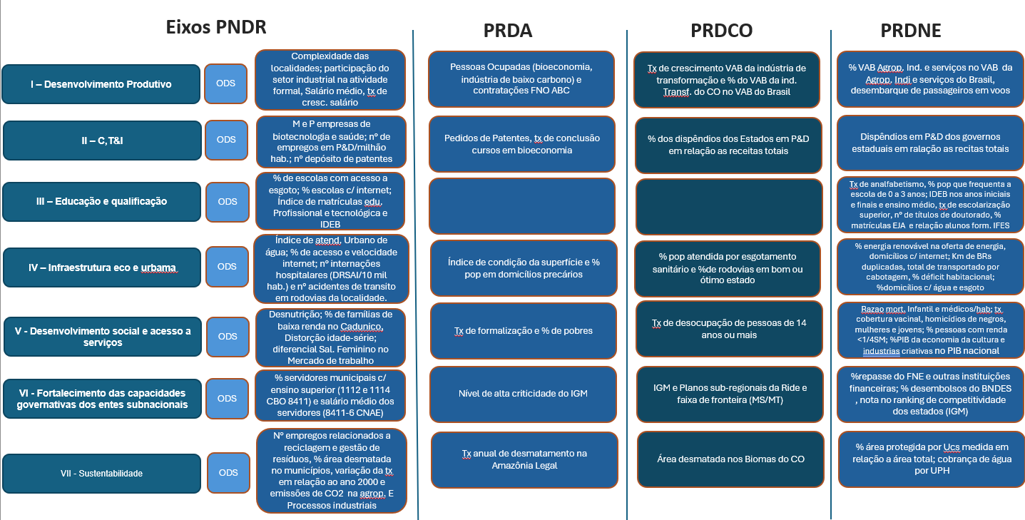
PNDR – Modelo lógico PPA e PRD´s e indicadores

Slide 11
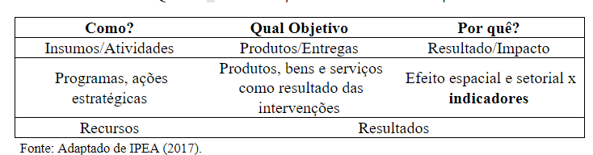
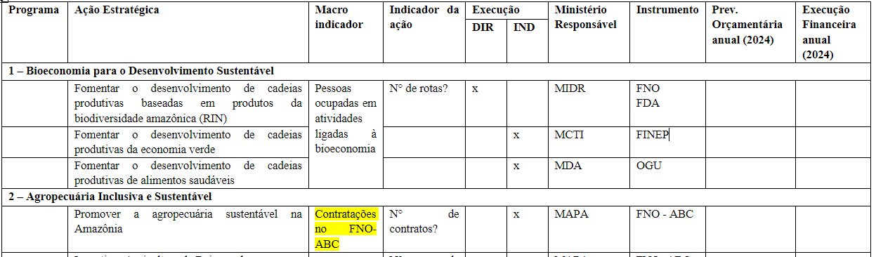
PNDR – Principais características
1 - Estrutura do Modelo Lógico
2 - Quadro para Monitoramento

Slide 12
Contexto Economia Brasileira e Dinâmica Regional
Economia Brasileira Fecha o ano de 2023, com crescimento de 2,9%, inflação dentro da meta (4,64%), queda de taxa de desocupação, aumento da massa salarial e do rendimento do trabalho. Saldo positivo na Balança comercial (maior que ano anterior), Déficit primário e política monetária restritiva.
Crescimento do PIB em especial pelo aumento da renda das famílias (consumo das famílias em alta, assim como o setor de serviços), pelo desempenho elevado do setor agrário e extrativo mineral, aumento exportações líquidas.
Em termos regionais, redução de desemprego em todas as regiões, aumento de ocupações, criação de empregos formais, mas emprego informal cresce mais que ocupações formais. Crescimento do PIB parece ser mais concentrado em regiões produtoras de grãos/commodities agrícolas e extrativa mineral. “Desconcentração em favor dos estados exportadores e produtores de bens primários”

Slide 13
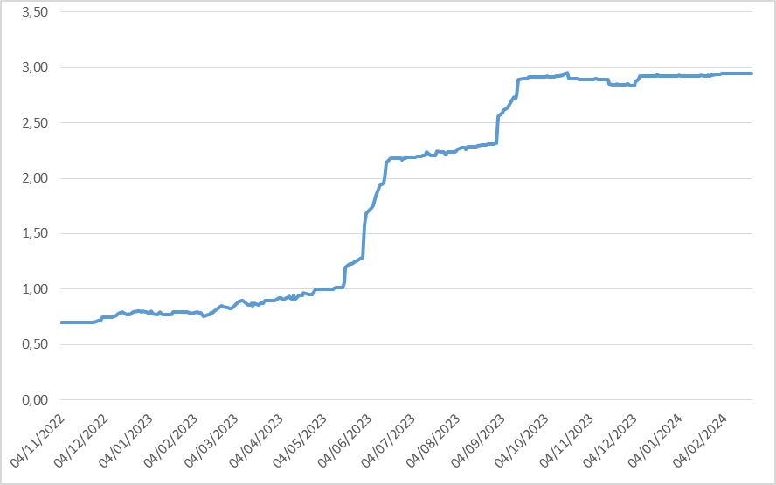
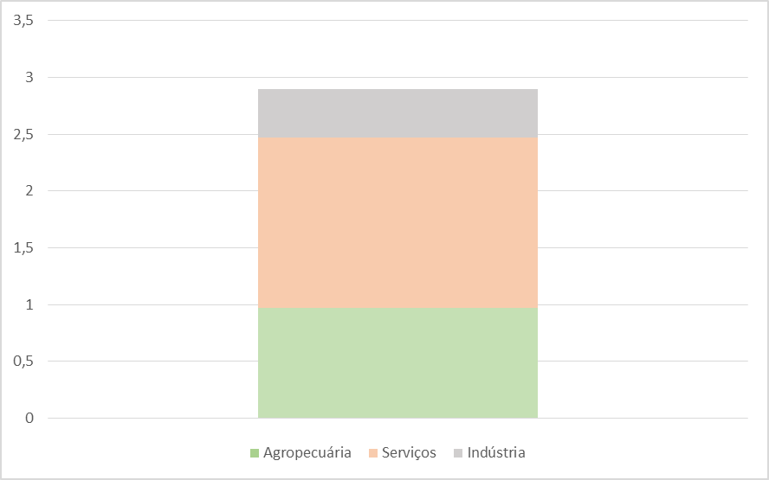
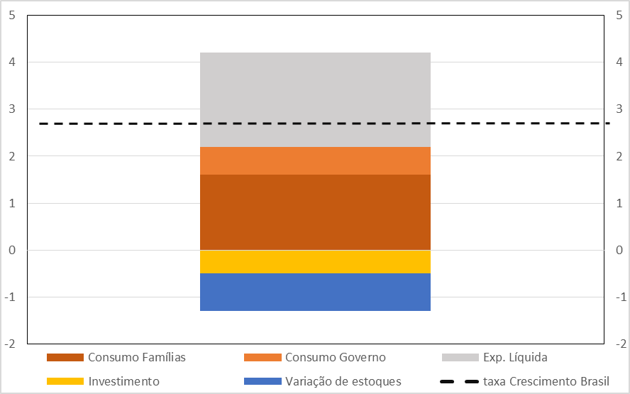
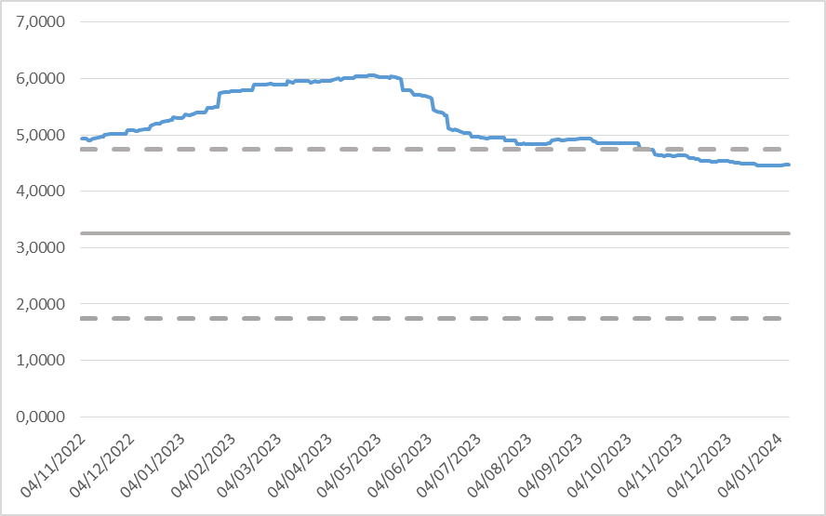
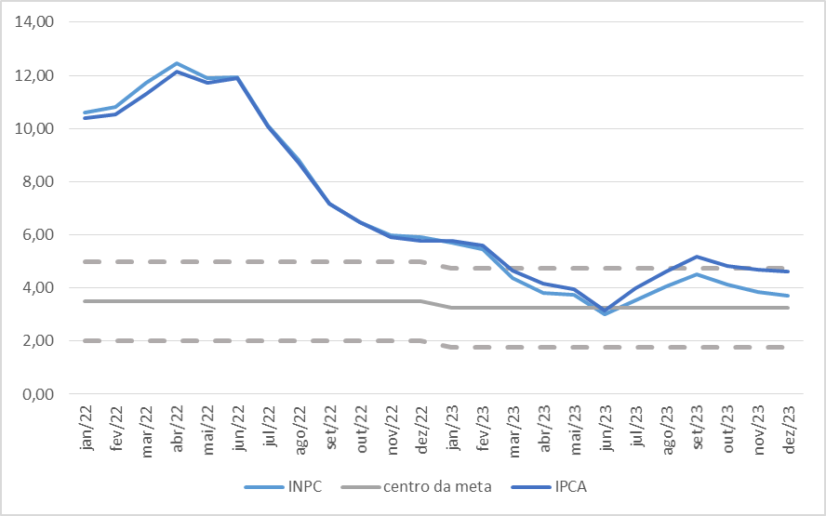
Contexto Economia Brasileira: Expectativa x Realidade
Mediana das Previsões para taxa de crescimento do PIB em 2023 – nov./2022 a jan.2024
Composição do crescimento do PIB 2023
pela ótica da produção
Composição do crescimento do PIB 2023
pela ótica da despesa
Mediana das Previsões para o IPCA acumulado 2023 –nov./2022 a jan.2024
Brasil - Índices de Preços acumulado de 12 meses – IPCA e INPC Jan/2022 a Dez/2023

Slide 14
Contexto Economia Brasileira e Dinâmica Regional
Brasil Taxa de Participação e Nível de Ocupação – 1º. Tri/2012 a 4º. Tri/2022
Brasil Taxa de Desocupação – 1º. Tri/2012 a 4º. Tri/2022
Brasil - Massa Salarial do Rendimento de Todos os Trabalhos 1º. Tri/022 a 4º. Tri/2023
Fonte: IBGE/PNADC

Slide 15
Contexto Economia Brasileira e Dinâmica Regional
Estimativa de Taxas de crescimento do PIB de estados e Brasil - 2023
Fonte: IBGE, SEADE, SEI, IMESC, IPECE, SEI Condepe/fidem, firjan, fjp, imb, ijs, ipardes, DEE

Slide 16
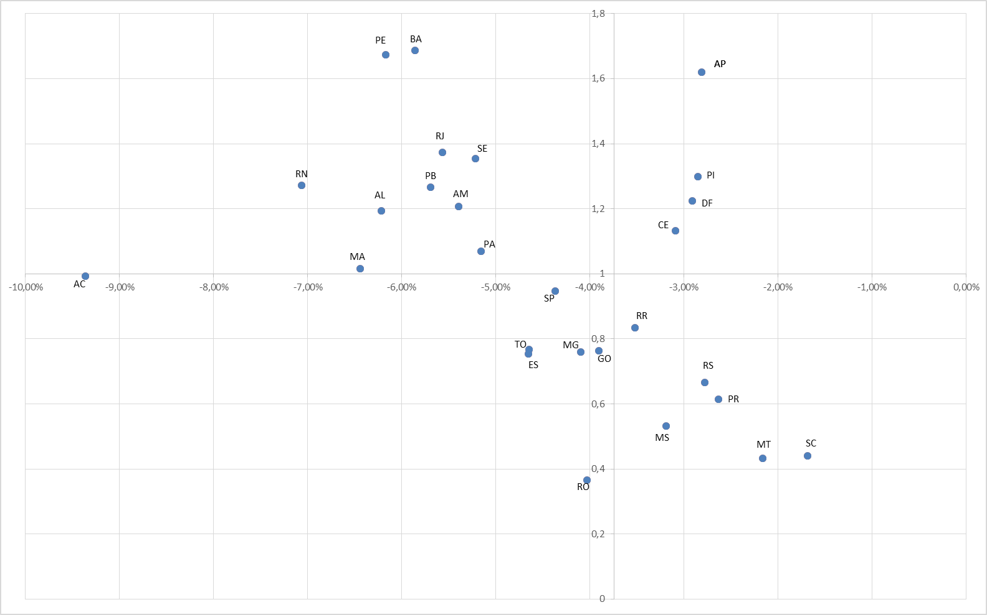
Contexto Economia Brasileira e Dinâmica Regional
Redução Taxa Desocupação (2022-2023) e QL taxa de desocupação por UF
Brasil – Saldo Líquido de Criação de Empregos Formais por Região 2022 e 2023
Regiões | 2022 | (%) | 2023 | (%)
Norte | 118.630 | 5,9 | 106.375 | 7,17
Nordeste | 379.569 | 18,9 | 298.188 | 20,10
Sudeste | 977.024 | 48,5 | 726.327 | 48,96
Sul | 308.819 | 15,3 | 197.659 | 13,32
Centro-Oeste | 230.671 | 11,5 | 155.956 | 10,51
Não identificado | -1.452 | - 0,07 | - 907 | - 0,06
Total | 2.013.261 | 100,00 | 1.438.598 | 100,00
Fonte: MTE - CAGED
Fonte: IBGE - PNADC

Slide 17
Fundos Constitucionais: Principais resultados
Apenas o FNO aplicou menos recursos do que o programado. Na previsão financeira, o total de recursos proveniente de outras fontes é responsável por parcela significante dos recursos alocados. Em outras palavras, as transferências anuais do tesouro têm uma menor parcela no total dos valores alocados.
Por tipologia da PNDR, municípios em Média Renda obtiveram a principal parcela da alocação dos fundos
Distribuição Setorial: a modalidade rural respondeu pelo maior percentual no montante contratado. O FNO contratou 73,85% dos seus repasses a este setor, seguido do FCO com 62,9% e do FNE com 40,72%. O setor de comércio e serviços também se destacou nos três Fundos Constitucionais. O FNE teve repasse de contratos para o setor de Infraestrutura que respondeu por 27,41%, ocupando a segunda posição para este Fundo e destacando-se em relação aos demais.

Slide 18
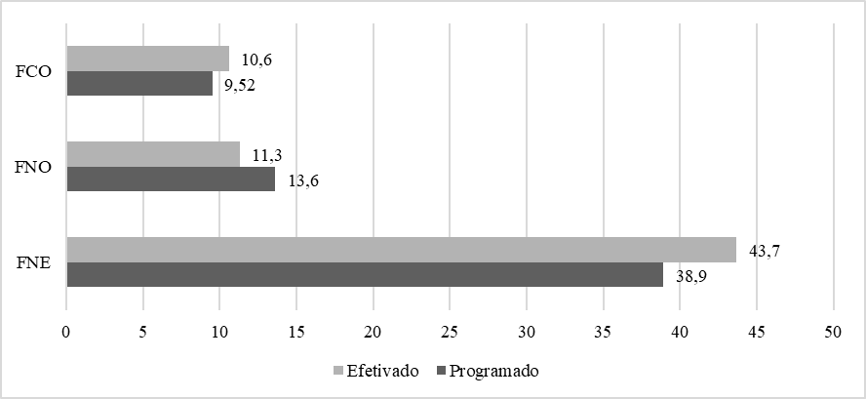
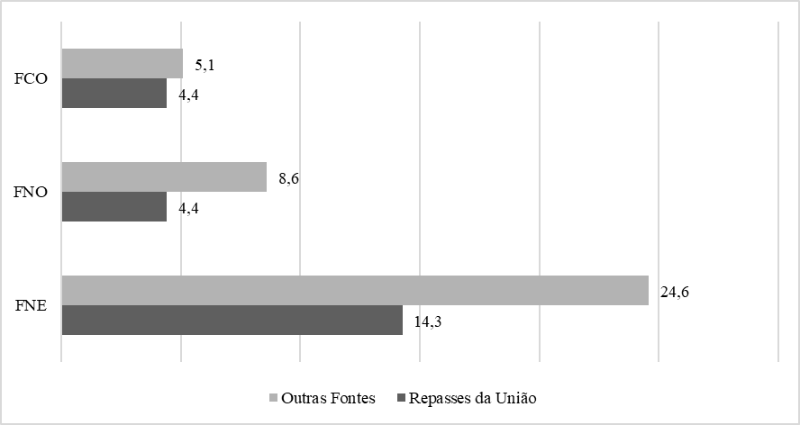
Fundos Constitucionais: Principais resultados
Programação Financeira e valores efetivados recursos dos Fundos Constitucionais de Financiamentos do Norte, Nordeste e Centro-Oeste – 2023 (em R$ bilhões)
Valores repassados da União^{[1]} e de outras fontes na programação Financeira dos Fundos Constitucionais de Financiamentos do Norte, Nordeste e Centro-Oeste – 2023 (em R$ bilhões)
Fonte: BnB, Basa e BB – Programação financeira

Slide 19
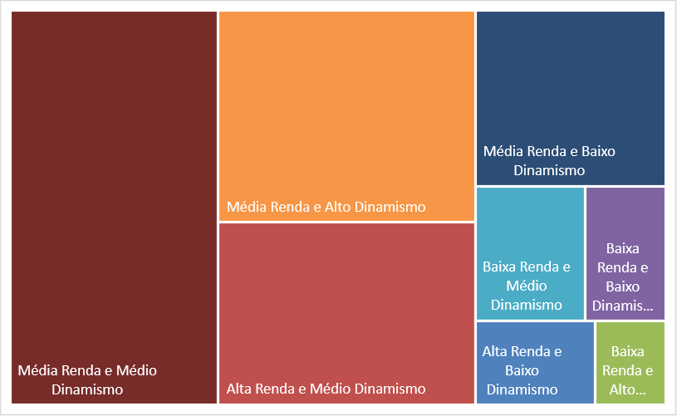
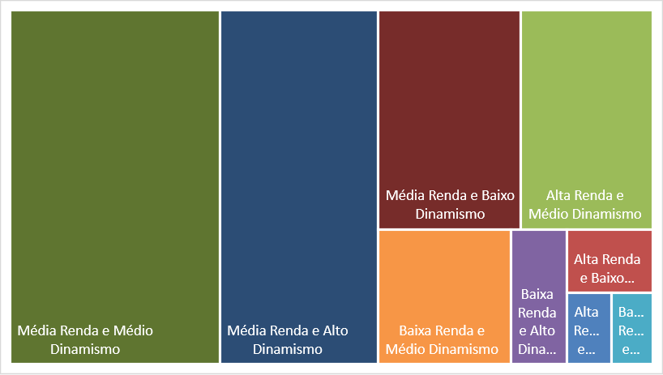
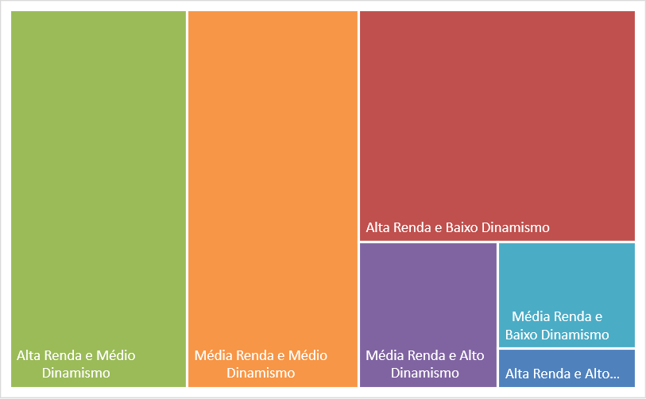
Fundos Constitucionais: Principais resultados
Distribuição dos recursos do FNO por tipologia da PNDR
Distribuição dos recursos do FNE por tipologia da PNDR
Distribuição do FCO por tipologia da PNDR

Slide 20
Fundos Constitucionais: Principais resultados
Distribuição BNDES + Fundos per capita por município: Concentração em municípios do Matopiba e regiões de cerrado/agro.
Valores Médios mais elevados para o FCO
Análise exploratória: Autocorrelação positiva e significante (alto-alto e baixo-baixo) para a alocação per capita por município dos fundos.
Identificação de aglomerados do tipo Alto-Alto de municípios em regiões do Centro-Oeste e Matopiba, por outro lado vários aglomerado de baixo-baixo na região semi-árido, sul da Bahia e interior do nordeste.
A análise por meio de um QL é novamente possível identificar o forte peso do setor rural nas áreas do matopiba e centro-oeste e sul do Pará. Também algumas áreas de Rondônia.

Slide 21
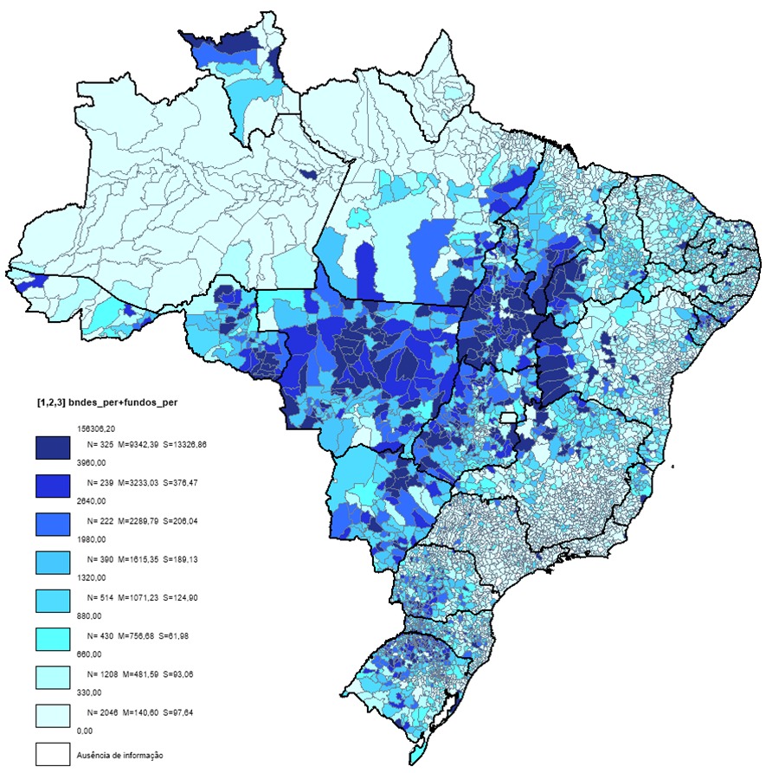
Fundos Constitucionais: Principais resultados
Crédito público com recursos do Banco Nacional de Desenvolvimento – BNDES e Fundos Constitucionais de Financiamentos do Norte, Nordeste e Centro-oeste – 2023
Em faixas de salários-mínimos de 2023, ¼ SM, ½ SM, 2/3 1 SM, 1,5 SM, 2 SM, 3 SM e +
Fonte: Elaboração própria – MIDR e BNDES

Slide 22
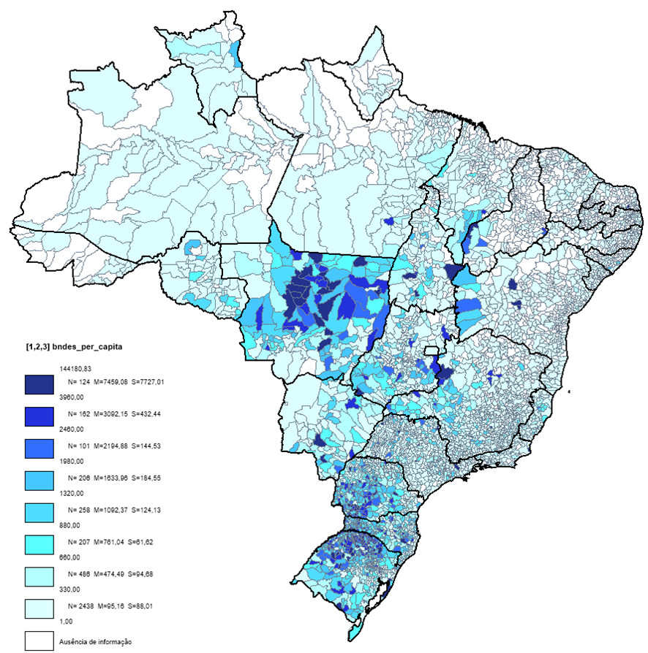
Fundos Constitucionais: Principais resultados
Crédito público com recursos do Banco Nacional de Desenvolvimento – BNDES– 2023
Em faixas de salários-mínimos de 2023, ¼ SM, ½ SM, 2/3 1 SM, 1,5 SM, 2 SM, 3 SM e +
Fonte: Elaboração própria – MIDR e BNDES

Slide 23
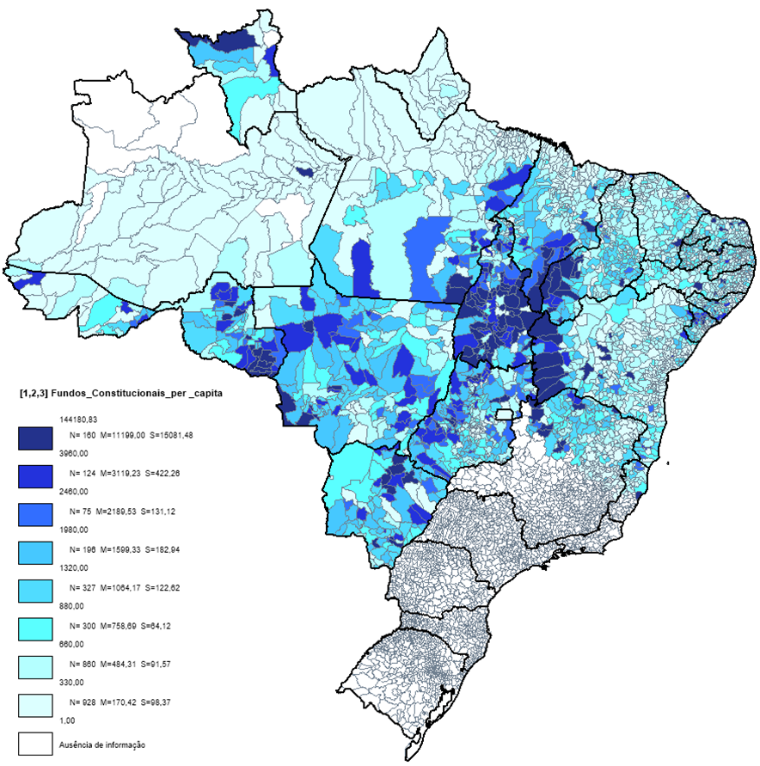
Fundos Constitucionais: Principais resultados
Crédito público com recursos do Fundos Constitucionais de Financiamentos do Norte, Nordeste e Centro-Oeste – 2023
Em faixas de salários-mínimos de 2023, ¼ SM, ½ SM, 2/3 1 SM, 1,5 SM, 2 SM, 3 SM e +
Fonte: Elaboração própria – MIDR e BNDES

Slide 24
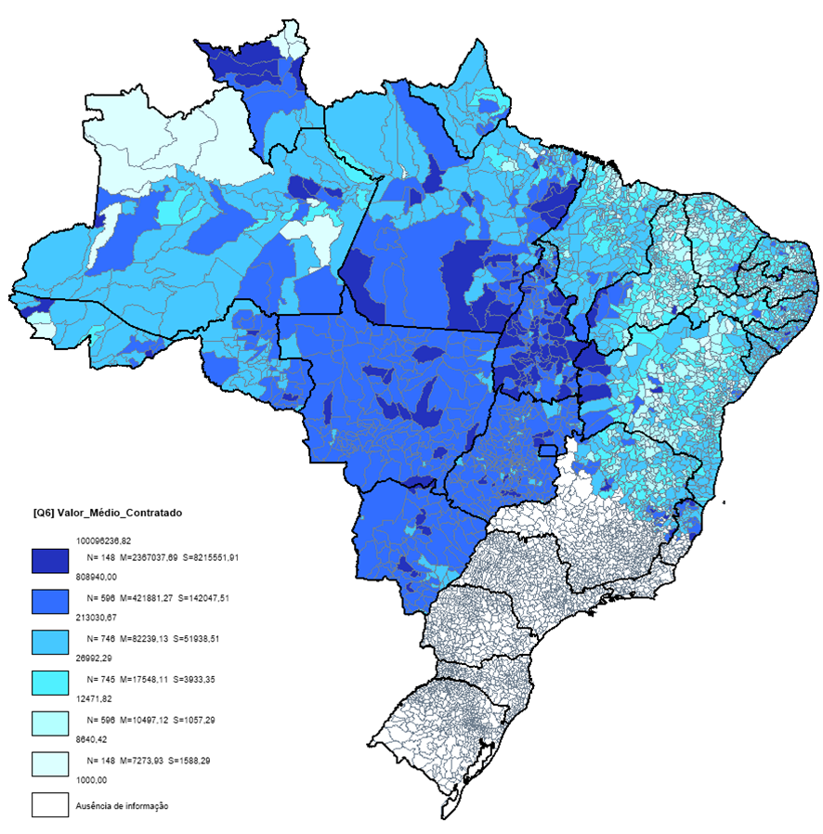
Fundos Constitucionais: Principais resultados
Valor médio dos contratos por município dos Fundos Constitucionais de Financiamentos do Norte, Nordeste e Centro-Oeste – 2023
Em faixas de salários-mínimos de 2023, ¼ SM, ½ SM, 2/3 1 SM, 1,5 SM, 2 SM, 3 SM e +
Fonte: Elaboração própria – MIDR e BNDES

Slide 25
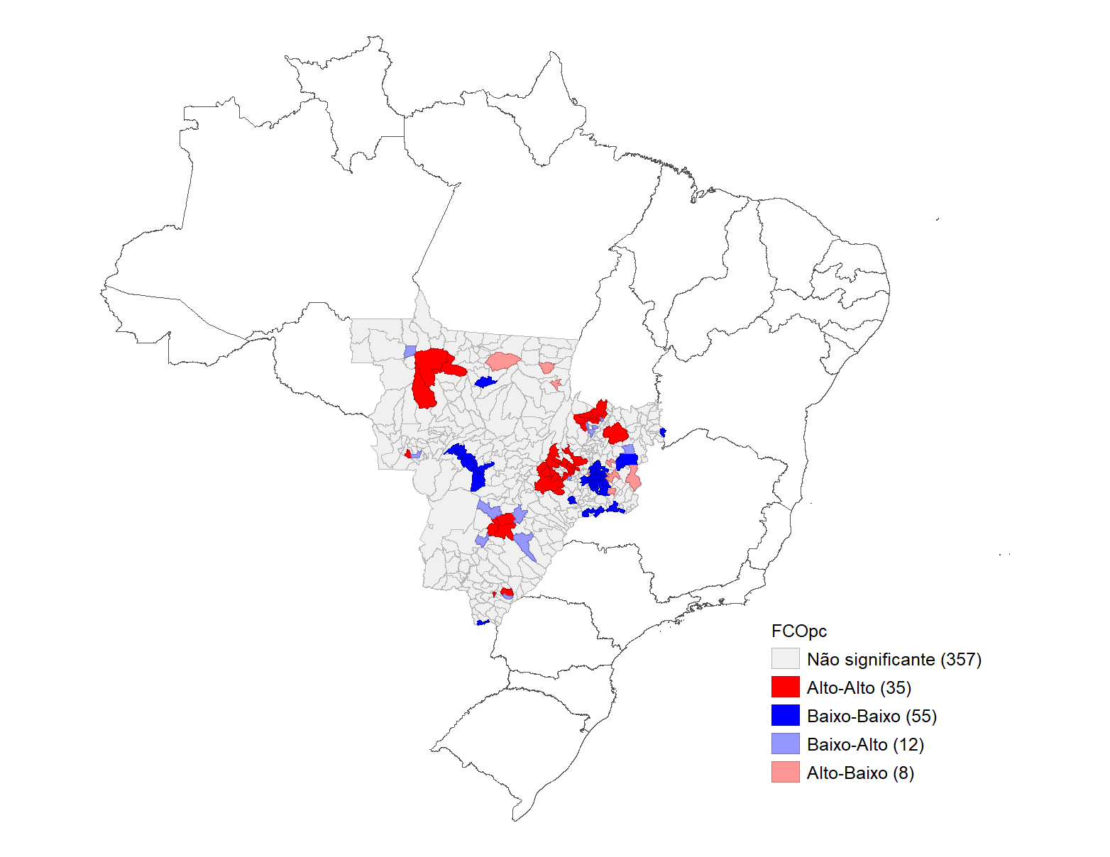
Análise Exploratória de Dados Espaciais
Clusters locais do FCO per capita, 2023

Slide 26
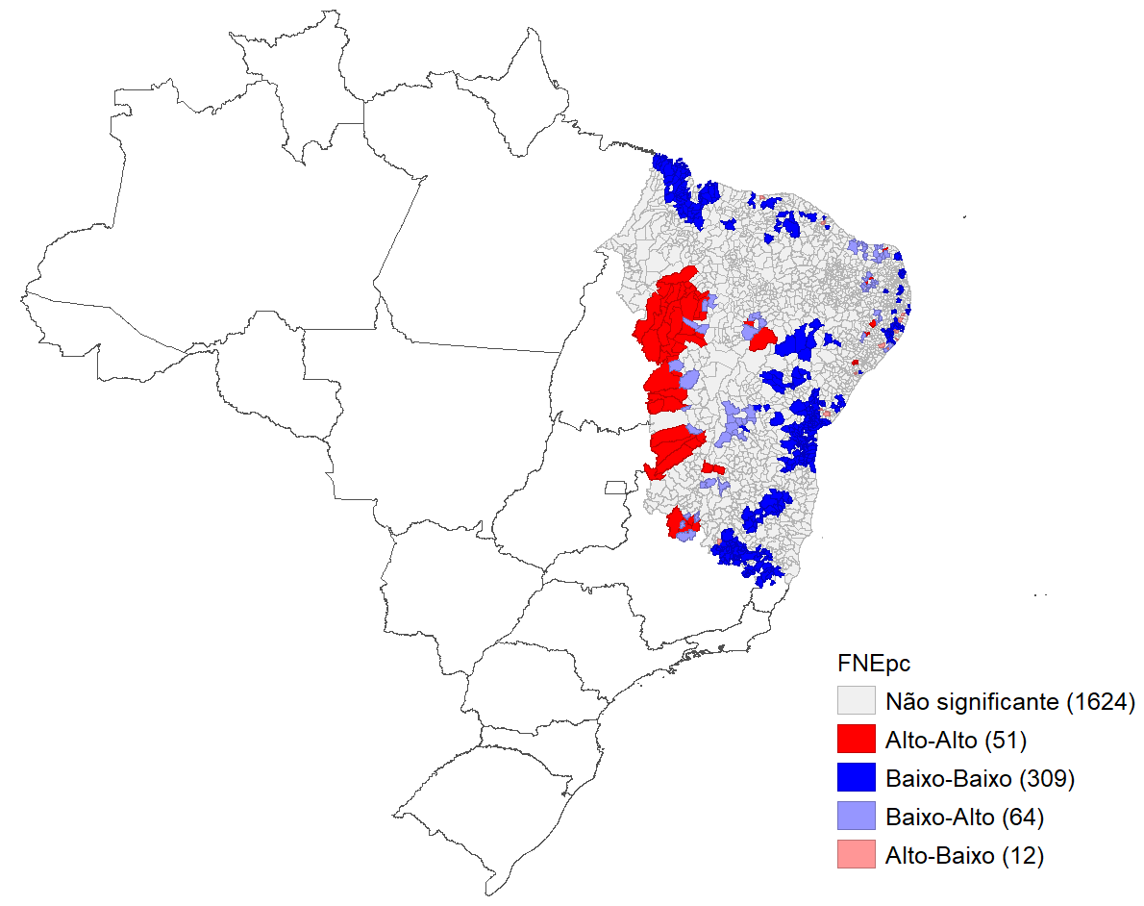
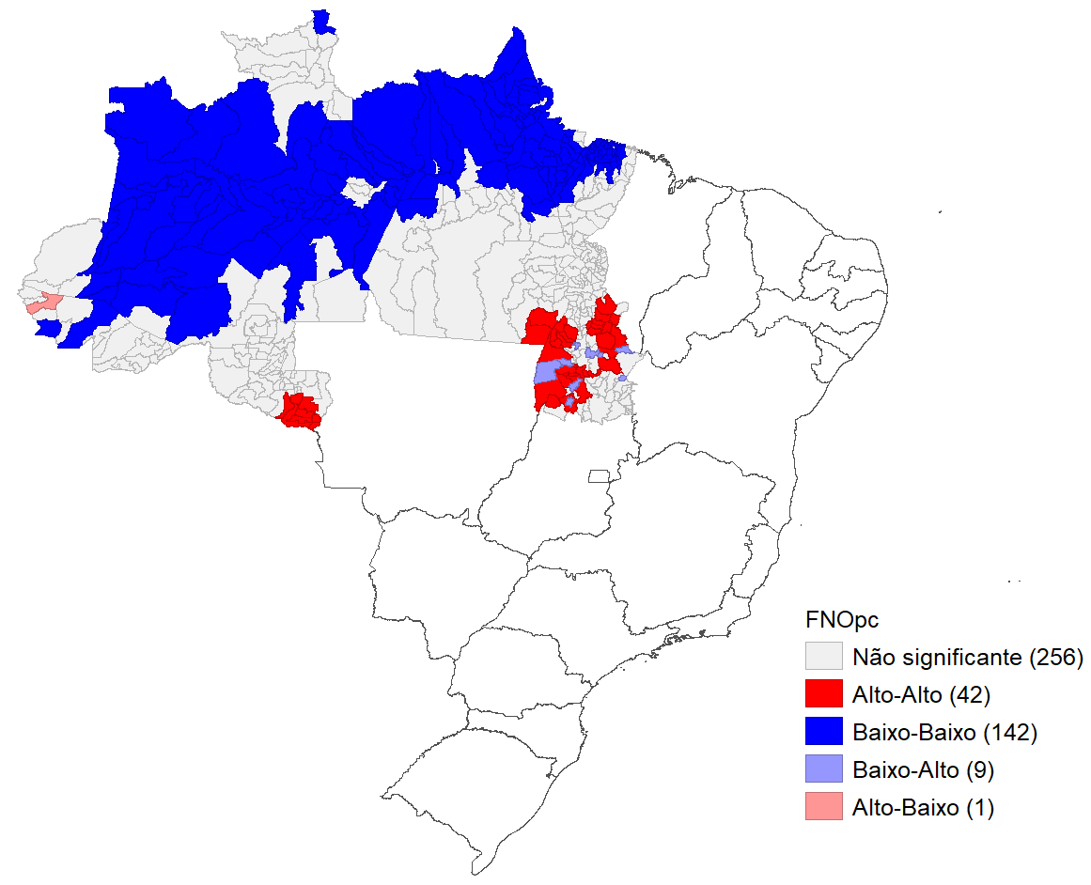
Análise Exploratória de Dados Espaciais
Clusters locais do FNE per capita, 2023
Clusters locais do FNO per capita, 2023

Slide 27
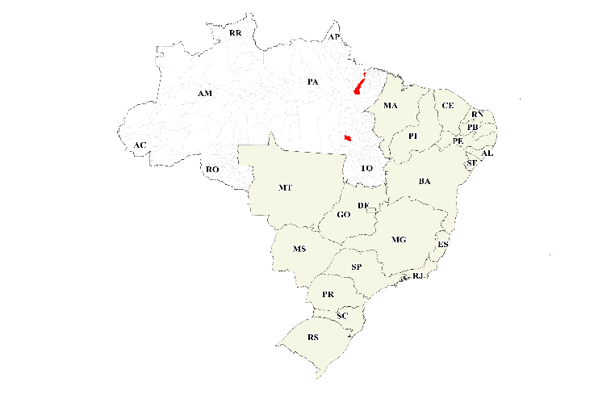
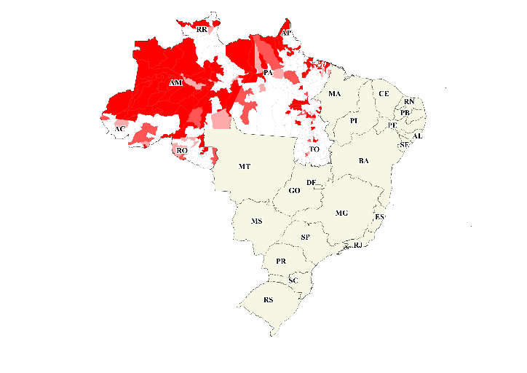
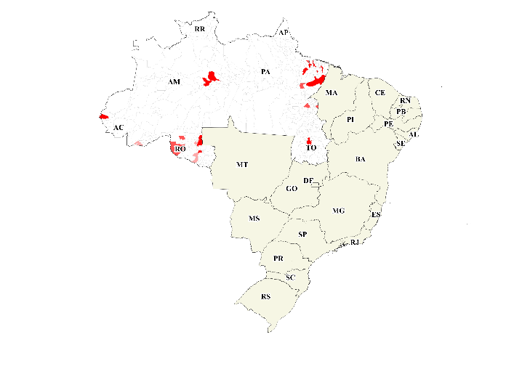
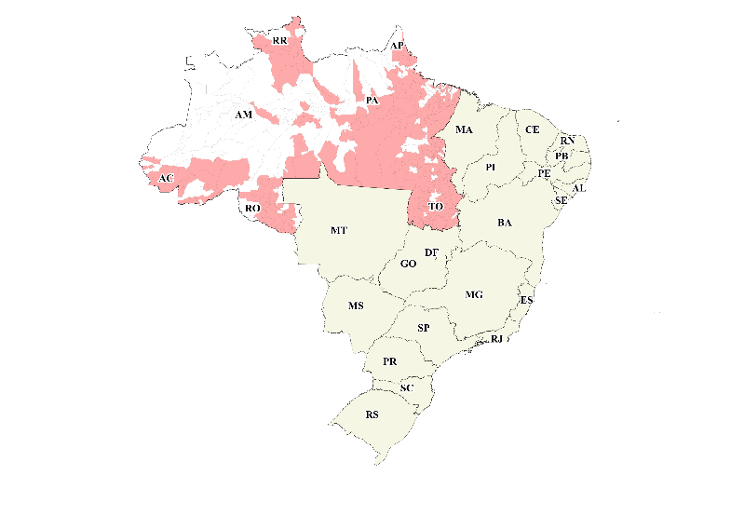
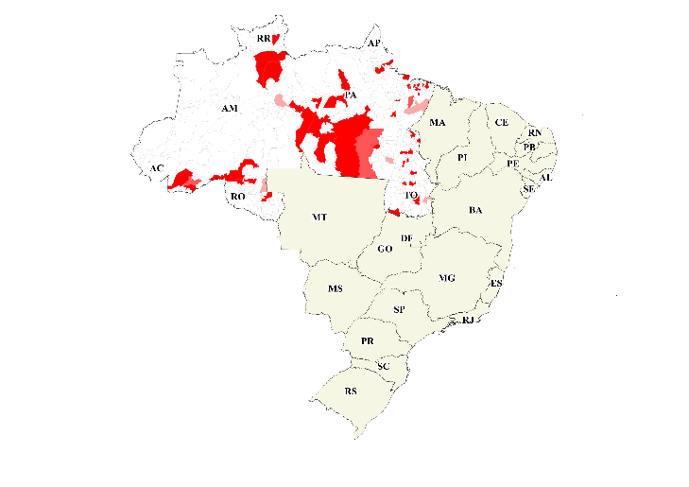
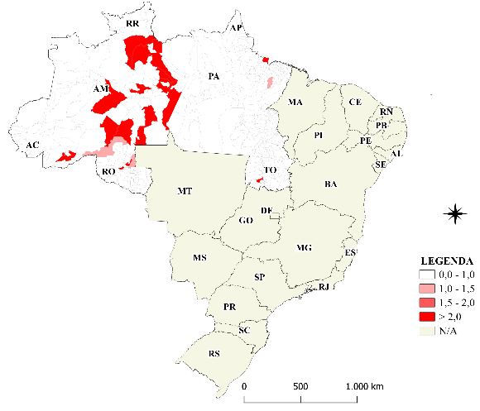
QL e Análise Setorial da Alocação do FNO
Agroindustrial
Comércio e Serviços
Industrial
Rural
Energia
Turismo

Slide 28
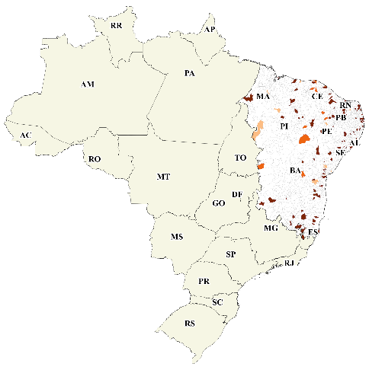
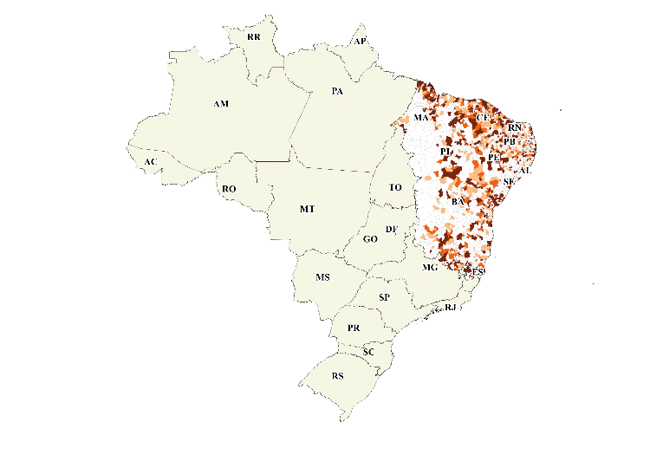
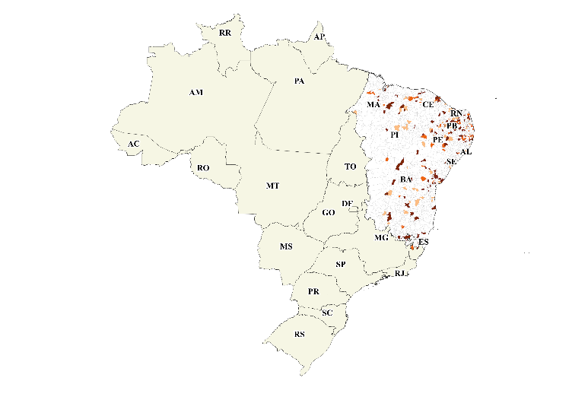
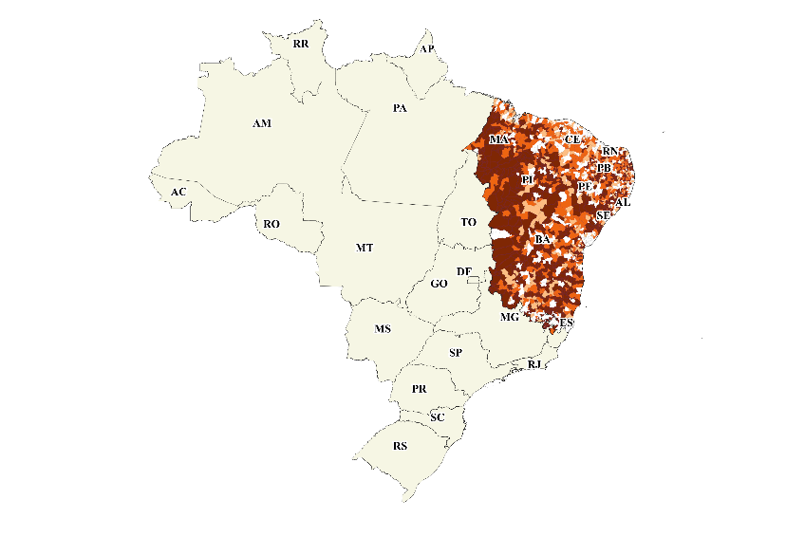
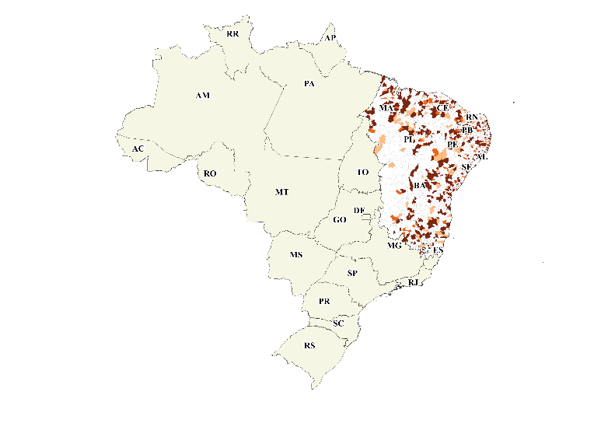
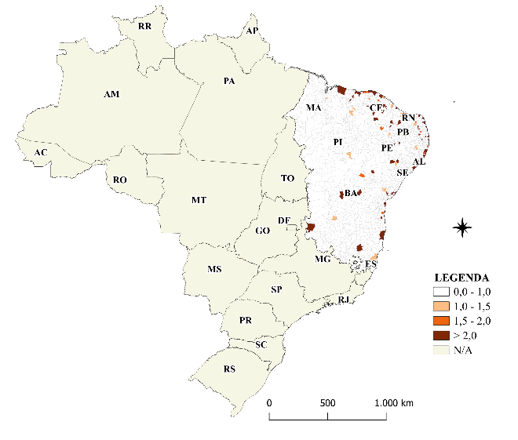
QL e Análise Setorial da Alocação do FNE
Agroindustrial
Comércio e Serviços
Industrial
Rural
Energia
Turismo

Slide 29
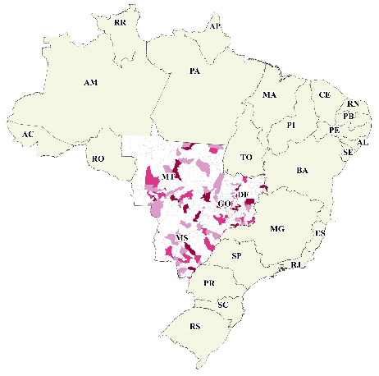
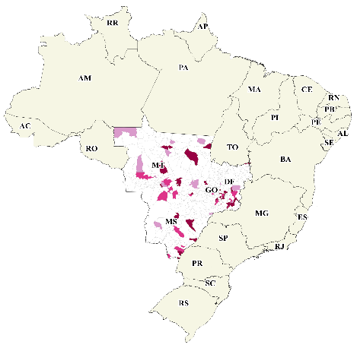
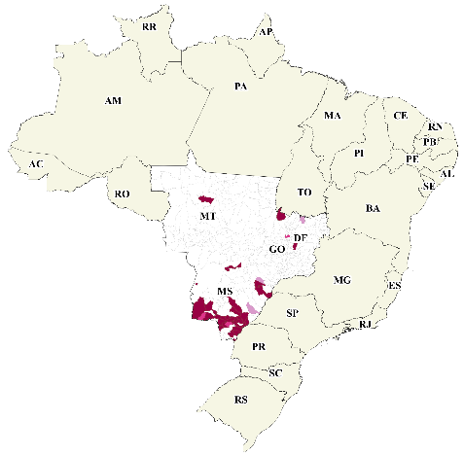
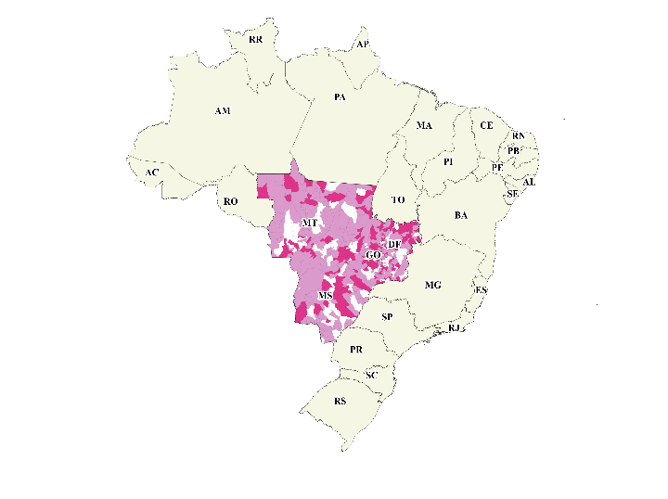
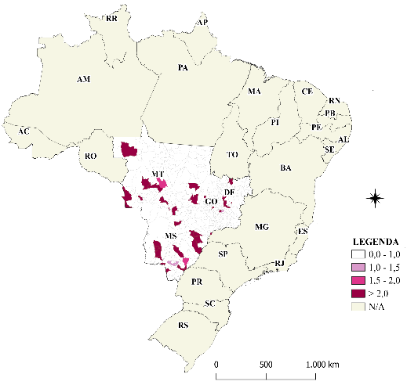
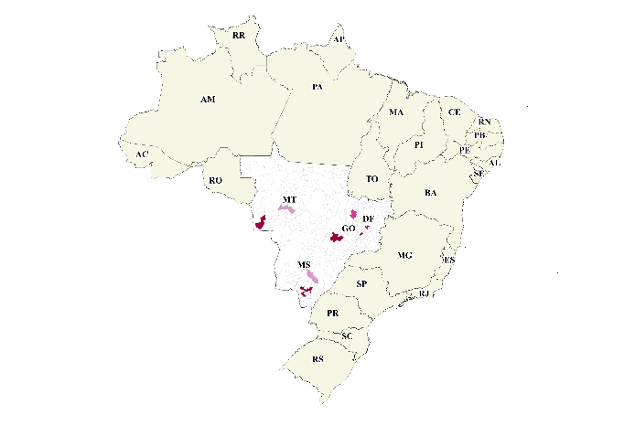
QL e Análise Setorial da Alocação do FCO
Agroindustrial
Industrial
Energia
Rural
Turismo
Infraestrutura

Slide 30
Recorte Territorial Especial
Variáveis | Amazônia Legal | Semiárido | Fronteira
Número de municípios | 772 | 1.477 | 588
Participação na área total do Brasil (%) | 59,1 | 15,7 | 26,5
Participação na população do Brasil (%) | 13,1 | 15,3 | 5,8
Participação no PIB do Brasil (%) | 10,1 | 6,2 | 5,8
PIB per capita (em R$) | 34.156 | 17.973 | 44.369
Participação da agropecuária no VAB total (%) | 18,7 | 12,9 | 25,0
Participação da indústria no VAB total (%) | 27,7 | 18,0 | 19,9
Participação dos serviços no VAB total (%) | 34,0 | 39,2 | 38,2
Participação da adm pública no VAB total (%) | 19,6 | 29,9 | 16,9
GINI_PIB | 0,772 | 0,681 | 0,664
Percentual de esgoto (%) | 20,1 | 29,5 | 32,4
Fonte: Elaboração própria a partir de dados do IBGE.

Slide 31
Recorte Territorial Especial
Valores PNDR
Variáveis | Valores totais (R$ Bilhões) | No. de Operações (Mil) | Valor Médio (R$ Mil)
Amazônia Legal BNDES | 6,3 | 6,0 | 1.048,1
FCO | 3,3 | 6,0 | 555,9
FNE | 3,8 | 33,9 | 112,9
FNO | 11,2 | 20,9 | 537,2
Fronteira BNDES | 9,2 | 16,1 | 576,4
FCO | 1,9 | 4,0 | 493,5
FNE
FNO | 2,7 | 6,3 | 428,7
Semiárido BNDES | 2,6 | 2,4 | 1.073,1
FCO
FNE | 28,1 | 316,2 | 88,9
FNO
Fonte: Elaboração própria a partir de dados do IBGE.

Slide 32
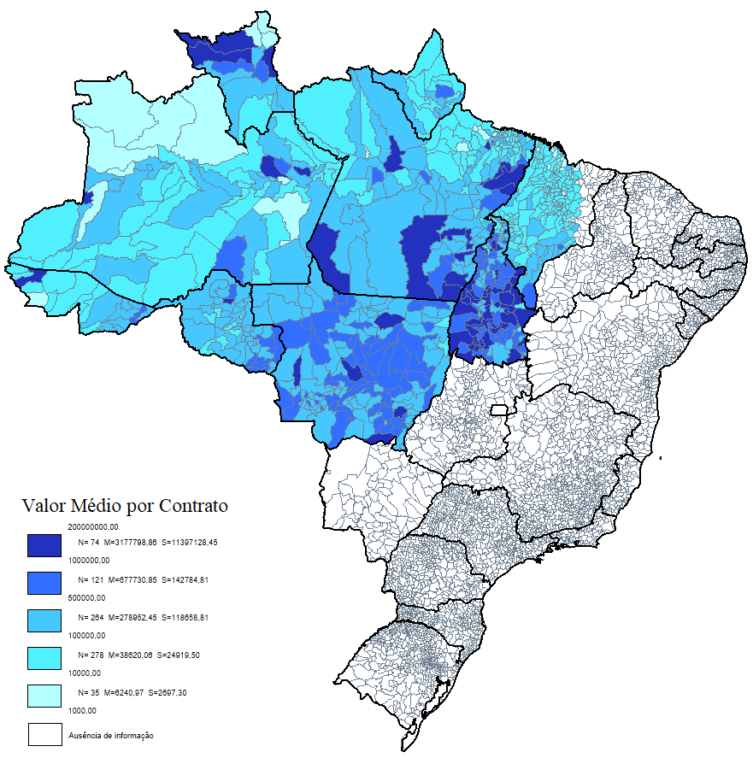
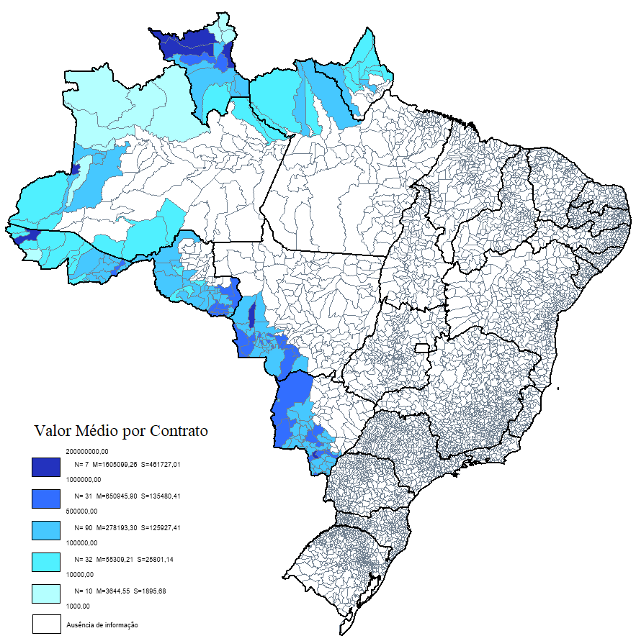
Recorte Territorial Especial
Valores Médio por Munícipio
Valores Médio por Munícipio
Fonte: Elaboração própria a partir de dados do MIDR.

Slide 33
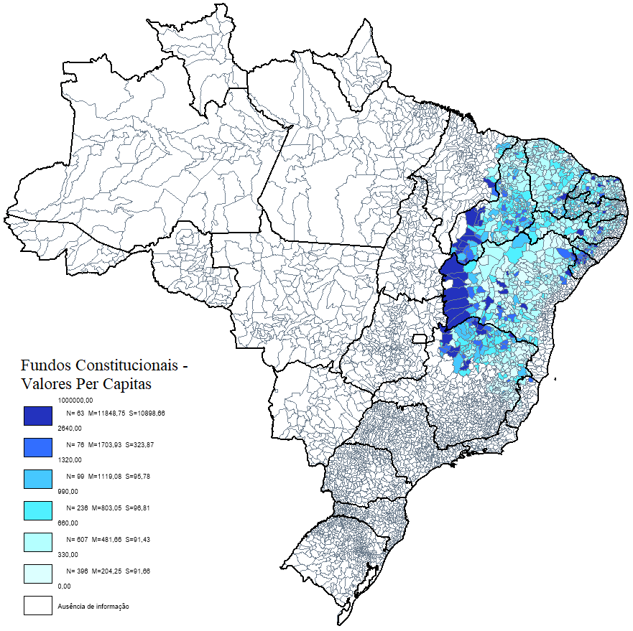
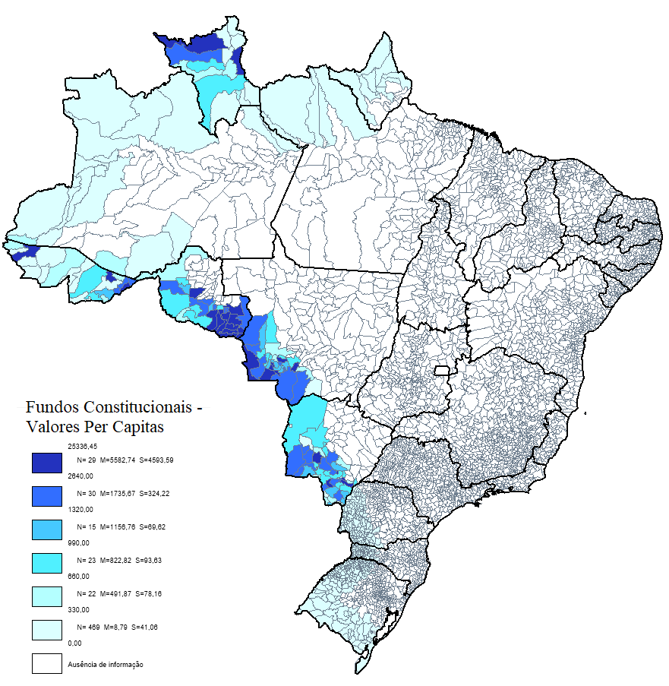
Recorte Territorial Especial
Valores per capita por Munícipio:
Semiárido
Valores per capita por Munícipio:
Fronteira
Fonte: Elaboração própria a partir de dados do MIDR.

Slide 34
Considerações Finais
Recuperação do Sistema de Planejamento e a construção de indicadores para resultados e programação do PPA passo extremamente importante no sentido de nortear a política e o planejamento.
Alocação dos Fundos parece estar motivada pela demanda, concentrada fortemente no agro em municípios do Matopiba e áreas produtoras de commodities agrícolas. Importante avaliar o impacto dessa alocação de recursos.
Próximos Passos: Consolidar uma primeira proposta de monitoramento para o próximo ciclo: utilizar os indicadores e insumo em acordo com o esforço já realizado.

Slide 35
Considerações Finais
Perspectivas para 2024 são positivas: inflação controlada, crescimento menor que 2023, mas possivelmente com menor concentração no agro e aumento do investimento. Taxa de juros real ainda elevada.
Séries | Focus | BACEN | SPE | FMI
IPCA (12 meses fim do ano) | 3,75% | 3,50% | 3,50% | 4,45%*
PIB (variação % ano anterior) | 1,85% | 1,9% | 2,2% | 1,7%
Selic (% a.a.) fim do ano | 9% | - | - | -
Economia Mundial Crescimento | - | - | - | 3,1%
Fonte: Focus: 22/03. Bacen: Relatório de Inflação – março 2024. SPE – Balanço Macrofiscal e perspectivas para 2024 – março 2024. FMI – World Economic Outlook – 2024 – janeiro 2024. * Previsão de outubro de 2023.

Slide 36
Considerações Finais
Fno menor aplicação que programado
Necessidade de avaliar a alocação abaixo do previsto
Ampliar divulgação/acesso
Setor Rural maior parte dos recursos
Avaliar impacto
Fomentar projetos capazes de integrar as cadeias produtivas localmente (bioeconomia, turismo etc.);
Ações para diversificar a economia.
Diversificação e eixos da PNDR poderiam ficar mais claros na alocação
Média e Alta renda com elevada participação
Verificar distribuição espacial de recursos inclusive na programação
Necessidade de se avaliar ex-ante possíveis impactos dessa distribuirção espacial.

Slide 37
Considerações Finais
Algumas outras constatações:
Valores médios de contratos por município mais elevados para regiões com presença mais relevante do setor agro.
O crédito público, contratado pelo BNDES e pelos Fundos Constitucionais, concentram sobremaneira nas regiões de operação do agronegócio.
  Sugestão: Possibilidade de se pensar integração entre as ações dos diversos agentes públicos.
Ausência clara de descrição de eixo ou objetivo da PNDR a ser atacado nos empréstimos.
Sugestão: Solicitar que a programação dos fundos incluíssem nas planilhas de informações sobre os recursos dos fundos constitucionais a classificação de qual eixo de intervenção da PNDR aquela ação se enquadra. Além de incluir possíveis resultados esperados.

